Slide 1

18 كانون الأوّل 2020
إعداد: تلامذة الأساسيّ التّاسع 5 - 6

Slide 2
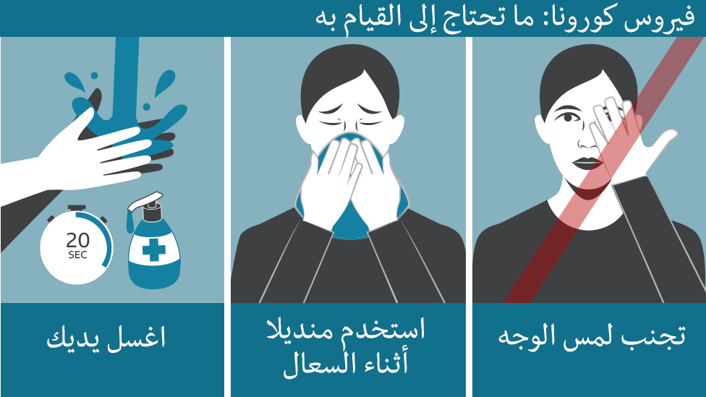
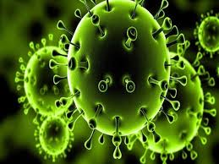
فيروس كورونا
ما هو فايروس كورونا؟
هو مرض معدٍ يصيب الإنسان بطرق مختلفة. قد يسبّب الموت ومعظم المصابين به يتعافون من دون الدّخول إلى المستشفى.

Slide 3
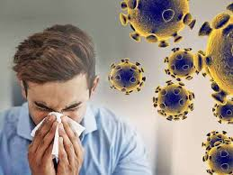
كورونا جائحة خطيرة تنتشر بسرعة كبيرة.
يا له من مرض يفصل الأسرة والأصدقاء! هذا الوباء يعرّض الجميع لخطر حقيقيّ.

Slide 4


Slide 5

ما التّدابير الوقائيّة لتفادي وباء كورونا؟

Slide 6
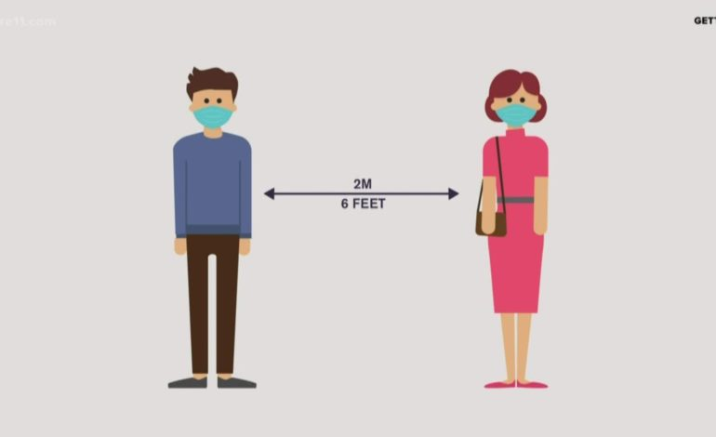
طرق تجنب انتشار فيروس كورونا
طلبت منظّمة الصّحّة العالميّة من النّاس اتّخاذ بعض الّتدابير البسيطة لتجنّب انتشار فيروس كورونا، وتمنّت منهم التّقيّد بها. نذكر أهمّها :
ضَعوا الكمّامات.
تجنّبوا التّجمّعات الكبيرة.
اِلْتَزموا التّباعد الاجتماعيّ.
اغسلوا اليدين مرارًا وتكرارًا.

Slide 7

ابقَ في منزلك ولا تُخاطر بحياة أحبّائك.

Slide 8
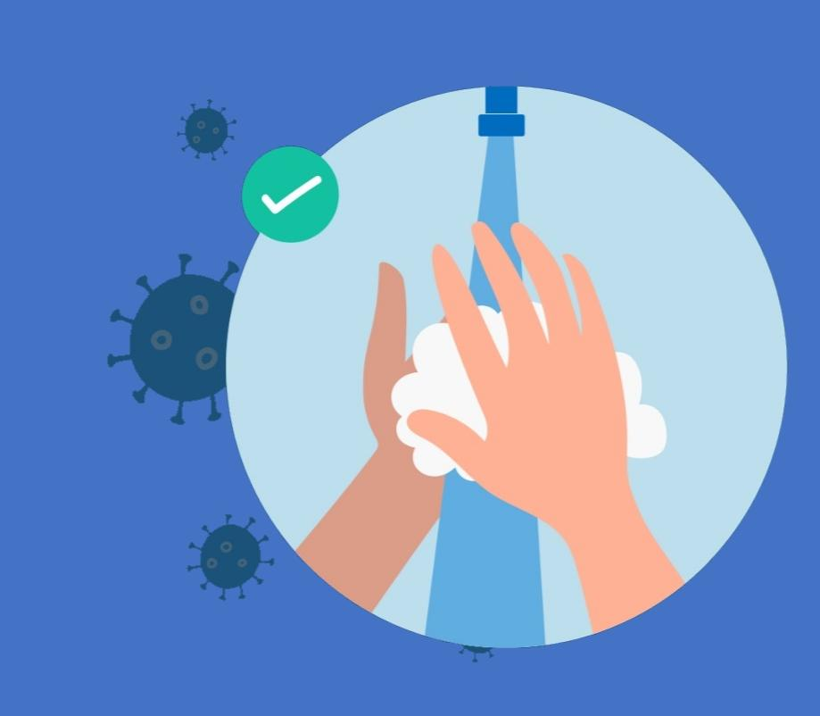

اغسل يديك جيّدًا بالماء والصّابون
أو بمطهّر.

Slide 9

لا تنسَ أن تضع الكمّامة من أجل صحتك.
اغسل يديك لمدة عشرين ثانية لإزالة الفيروسات.

Slide 10
كورونا وباء عالميّ مصدره الصّين. انتشر في دول العالم حاصدًا عشرات الملايين بين مصاب ومتوفٍّ. كان له التأثير الكبير على اقتصاد دول العالم.
تجنّبوه من خلال ارتداء الكمامة والّتباعد الاجتماعيّ والنّظافة.

Slide 11
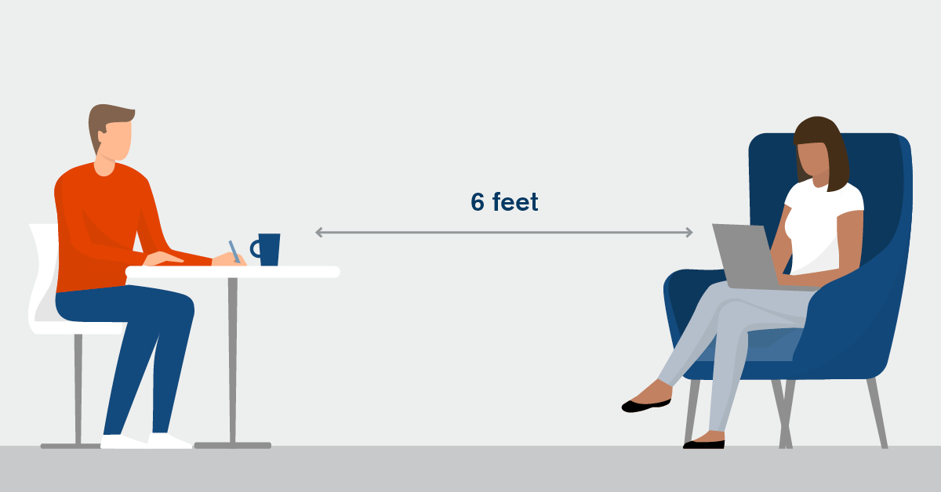
اِبقَ بعيداً حتّى من أصدقائكَ إذا أردْتَ أن تقيهم شرَّ الوباء!

Slide 12
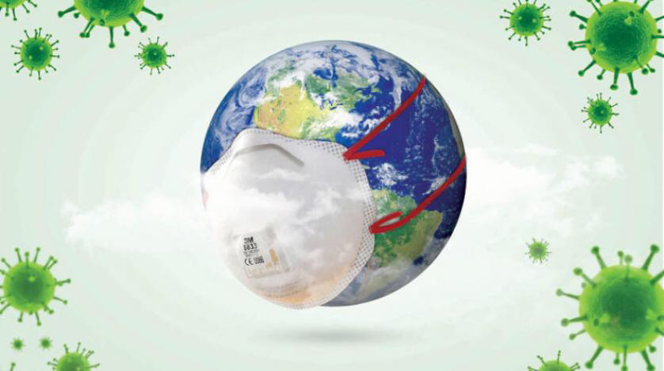
احمِ نفسك من وباء كورونا، ضَعْ كمامتك عند المُخالطة واغسل يديك!

Slide 13
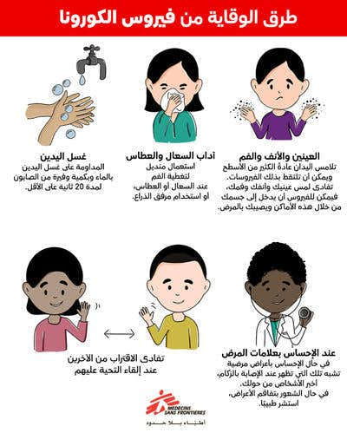
ما هي الطّرق الوقائيّة للحماية من فيروس كورونا؟

Slide 14
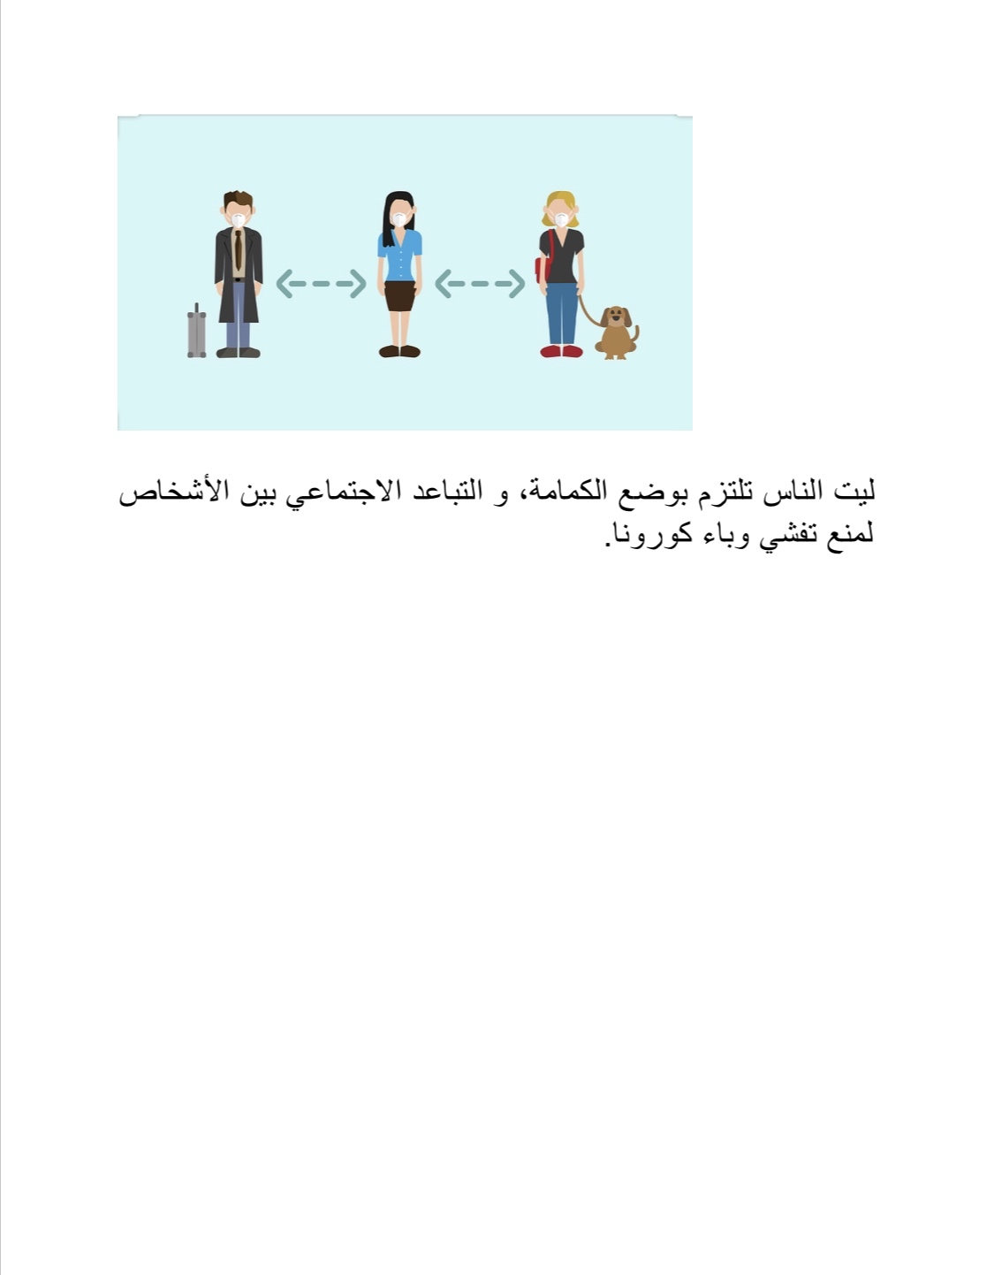
ليت النّاس يلتزمون بوضع الكمامة وبالتّباعد الاجتماعيّ لمنع تفشّي وباء كورونا.

Slide 15
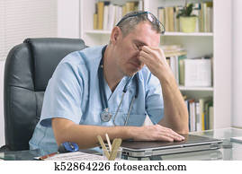
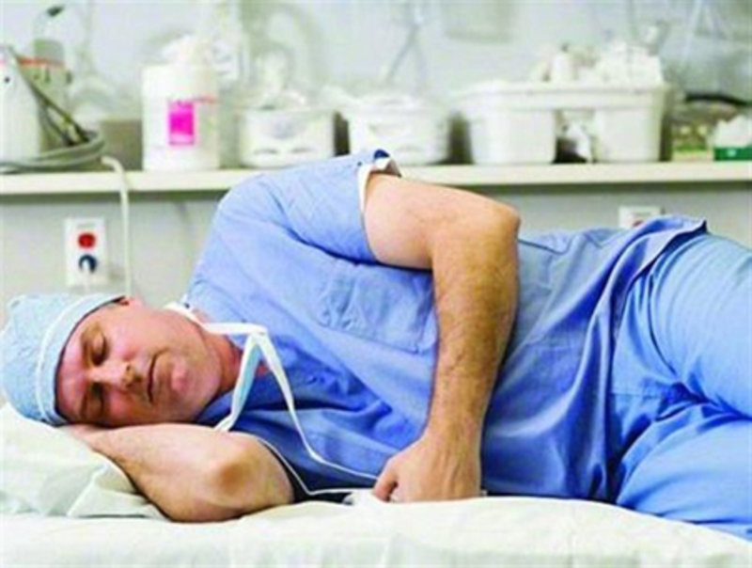
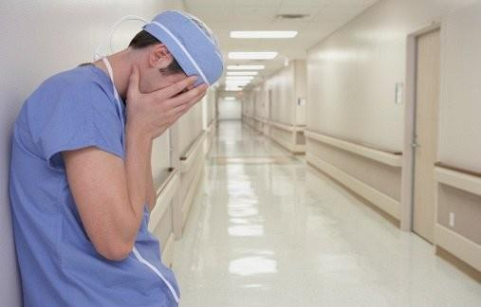
التزموا بالتّدابير الوقائيّة وساعدوا الطّاقم الطّبيّ.

Slide 16
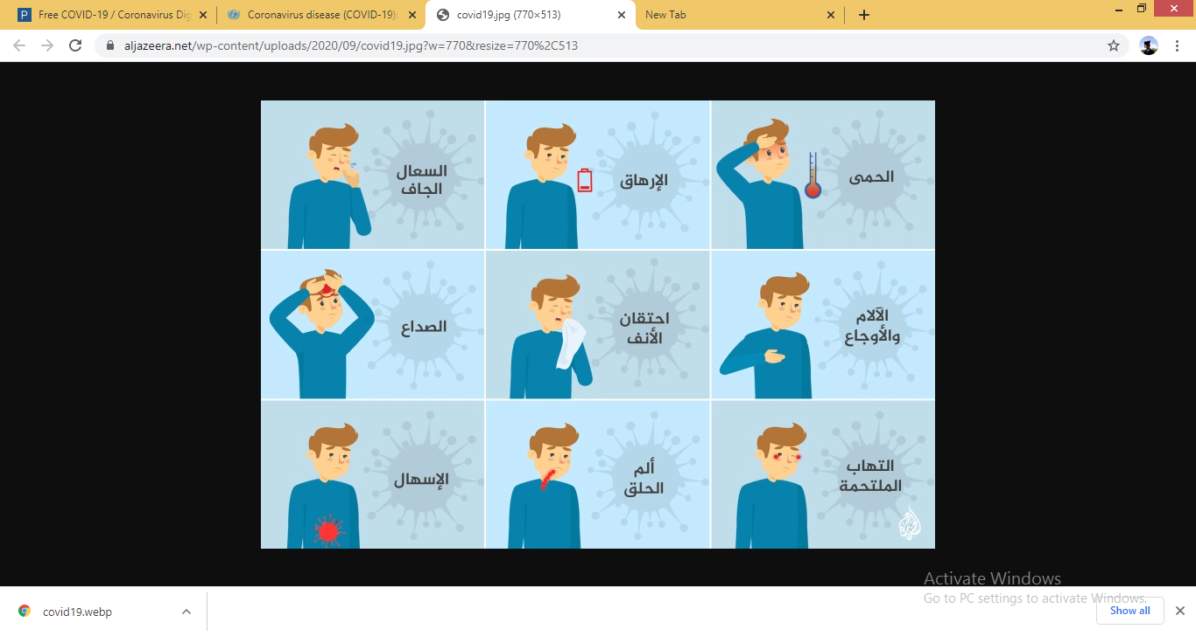
لا تهملوا هذه العوارض فهي مؤشّر بأنّكم مصابون بالعدوى.

Slide 17
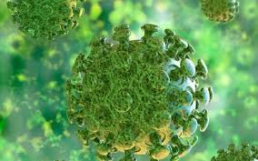
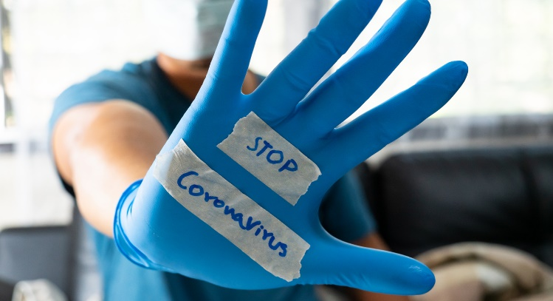
لا تتخالط مع الغرباء والتزم بالحجر المنزليّ. وإذا خالطت مصابًا فارتد كمامتك وعقّم يديك.

Slide 18
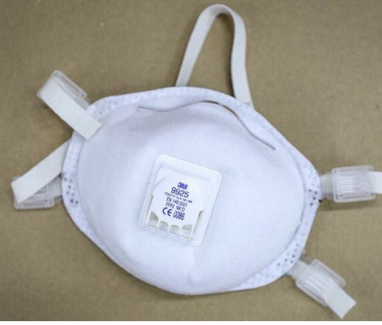
ضع الكمامة طوال الوقت.

Slide 19
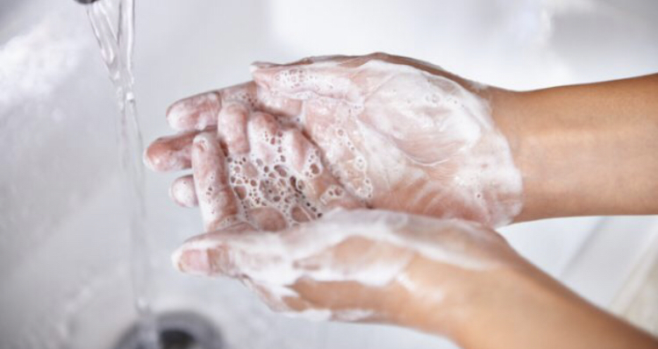
اغسل يديك طوال الوقت قبل أن تضعهما على وجهك

Slide 20
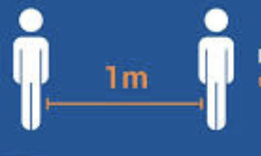
لا تقترب من أحدٍ إن كنت خارج منزلك.

Slide 21

نِعمَ الإنسان الملتزم بالإرشادات، وبئس الإنسان الّذي يهملها.

Slide 22

بئس الإنسان الّذي لا يكترث لوباء كورونا ويعيش حياته غير مبال.

Slide 23
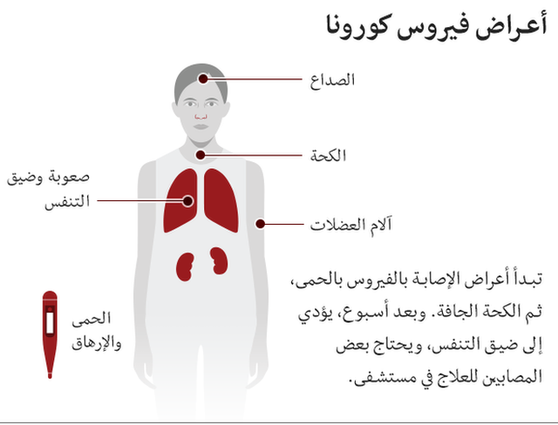
لا تخف. فالعوارض هي:

Slide 24
ساعد غيرك بالتزام:

Slide 25
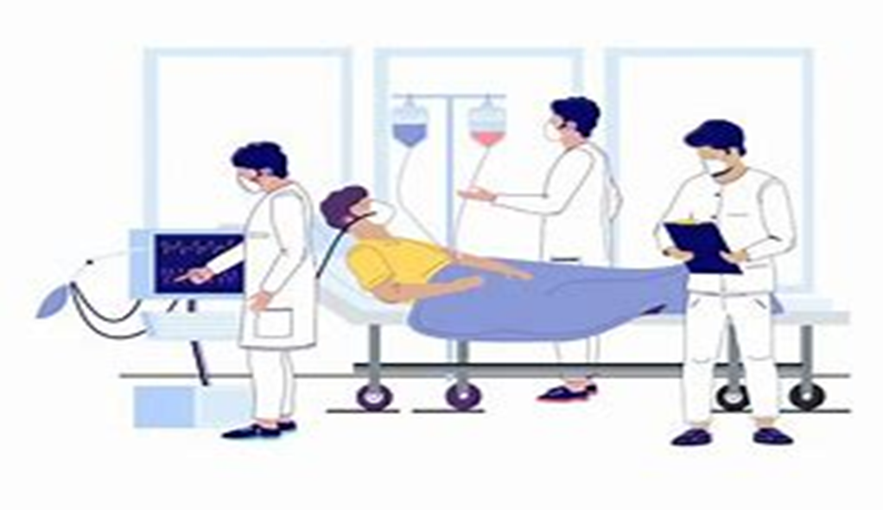
هل يمكنك الشّفاء من كورونا المستجدّ؟
نعم يمكنك الشفاء من فيروس كورونا، حيث تمّ شفاء العديد من الحالات.

Slide 26
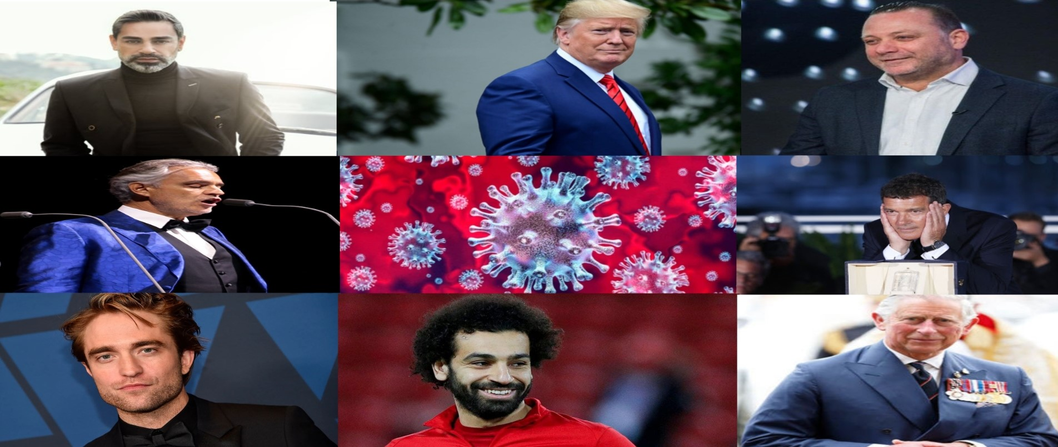
أبرز الشّخصيّات وأشهرها أصيب بفيروس كورونا: الإعلاميّ بسام أبو زيد، الرّئيس الأميركيّ دونالد ترامب، الممثّل ايلي شالوحي، المغنّي الإيطاليّ آندريا بوتشيلي، الممثّل أنطونيو بانديراس، الممثّل روبرت باتينسون، لاعب كرة القدم محمد صلاح، الأمير تشارلز.
هل ما زلت تنفي وجود فيروس كورونا؟
التزم بالإجراءات لكي تحمي نفسك وتحمي الآخرين.

Slide 27
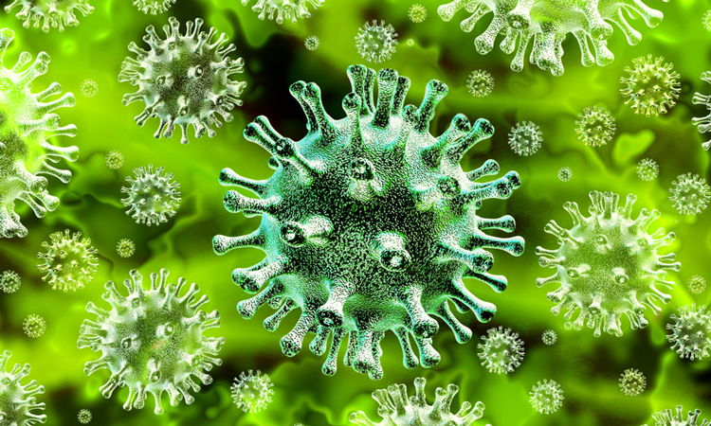
يا مرض كورونا، ارحل من بلادنا، بهذه الطّريقة نحصل على السّلام والوئام!

Slide 28
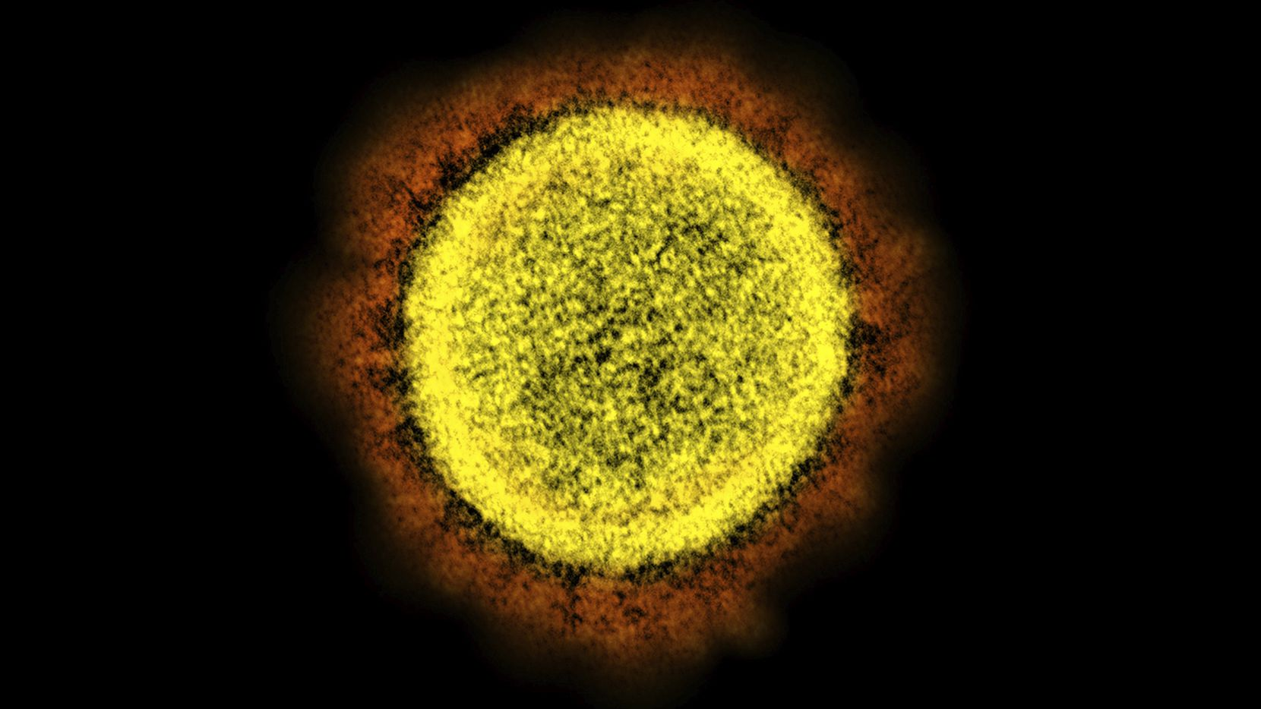
يا فيروس كورونا، اتركنا حتّى نتمكّن أخيرًا من العيش بسلام.

Slide 29
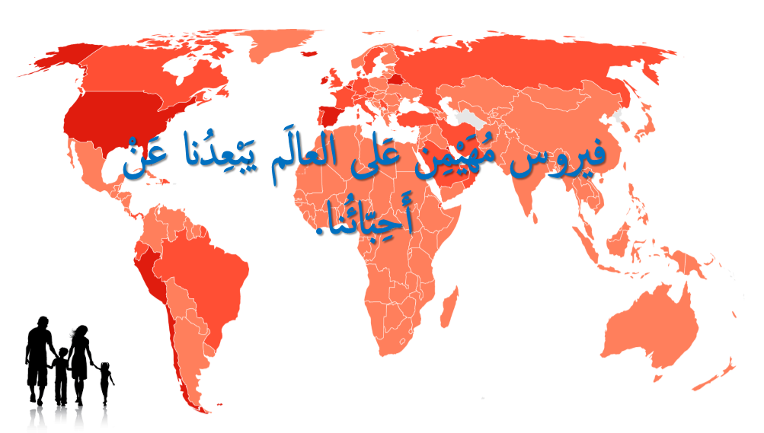
يا لَهُ مِنْ
!!

Slide 30
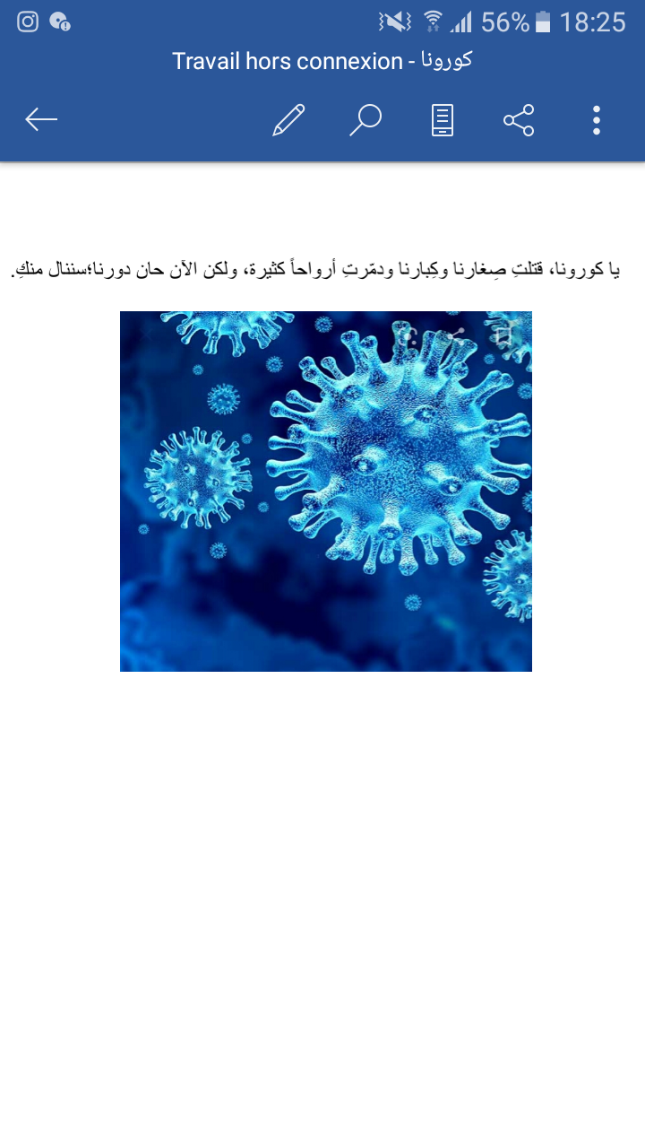
يا كورونا، قتلت صغارنا وكبارنا، ودمَّرت أرواحًا كثيرةً، لكن حانَ الآن دورنا؛ سننال منك.

Slide 31
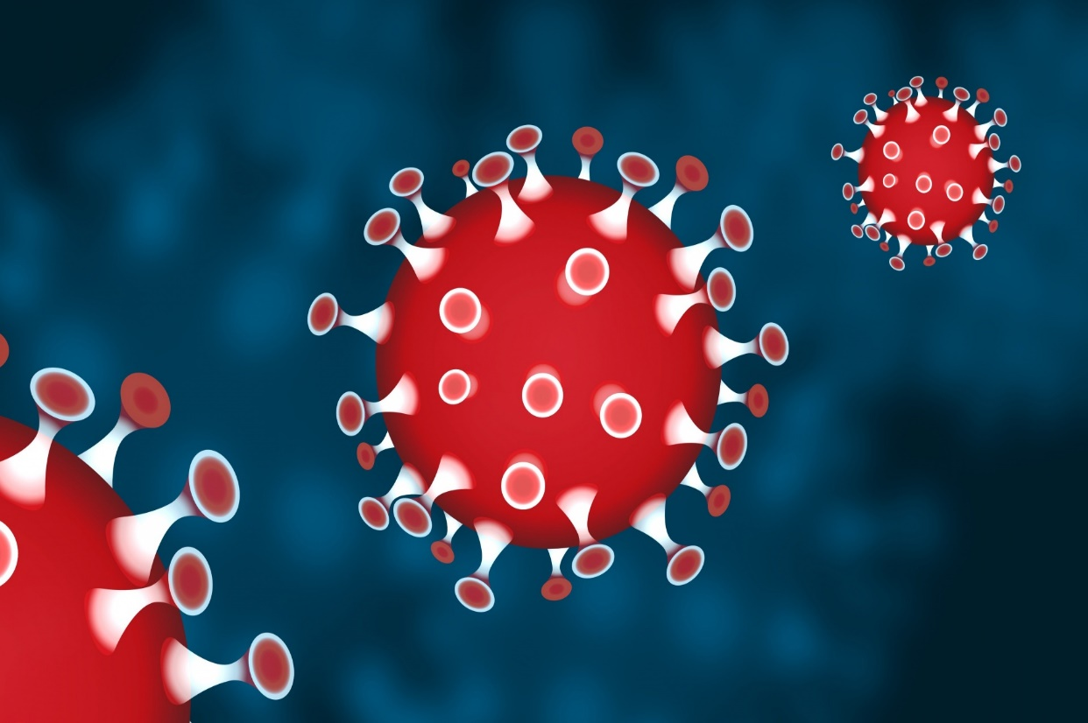
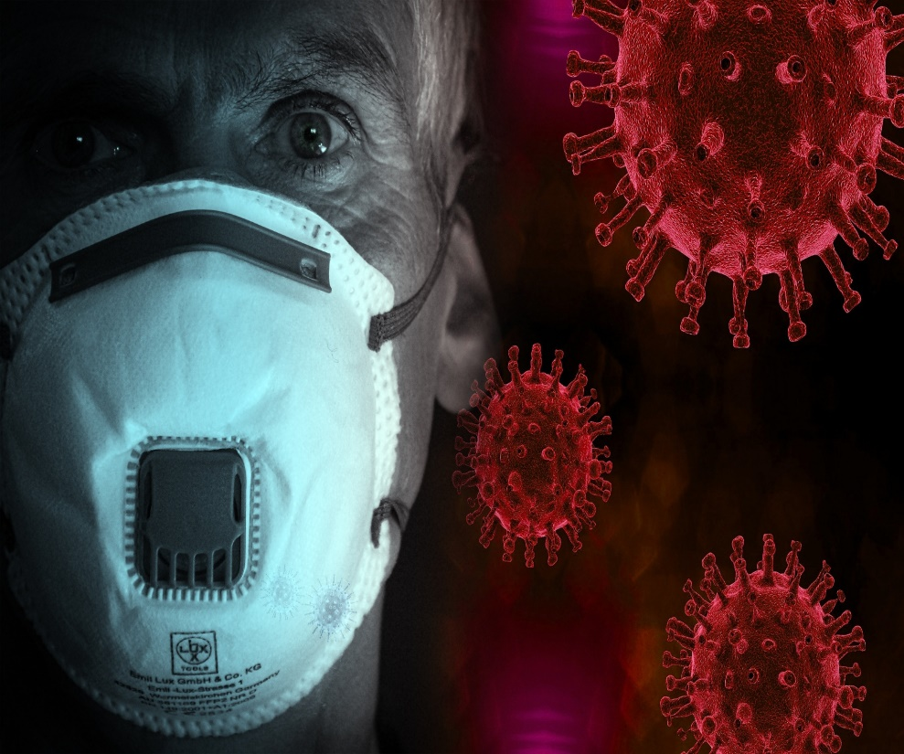
أيها اللبنانيون، الكورونا وباءٌ خطير يتطلَّب منكم الوعي لتحاشي الإصابة به. الوعي والحذر والنّظافة وإبقاء المسافات بينكم أمور ضروريّة.
فكونوا واعين، ملتزمين قدر الإمكان لتحاشي انتشاره بين اللّبنانيّين .

Slide 32

ليتكم تطبّقون إرشادات وزارة الصّحّة لتستطيعوا الاحتفال بعيد الميلاد بسلامٍ وأمانٍ.

Slide 33

يا ربّ نجّنا من هذا الوباء.
نتمنّى لكم أعيادًا سعيدةً وميلادًا مجيدًا.

